Slide 1
Entregável do Projeto
Professor Esp. Gerson Santos

Slide 2
0. Dados do Grupo
Qual o nome do Grupo
R: IClean
RA e Integrantes do Grupo
01201032-Leonardo Victor
01201062-Guilherme Soares
01202117-Guilherme Sousa
01202063-Carlos Gomes
01202030 - Lucas Yudi
01201125 - Roberto Gomes

Slide 3
1. Negócio
Qual o negócio (área) do projeto?
R: Trabalho doméstico
Visite uma empresa (mesmo que virtualmente) para conhecer e e ou faça uma OBSERVAÇÃO EM CAMPO (virtual).
Olhe como funcionam as coisas (passo a passo do hoje)
Veja se já não existem pesquisas na WEB

Slide 4
1. Negócio - Detalhes
Coloque detalhes do que foi pesquisado, como links que apontam para vídeos e documentos.
https://blumpa.com/
https://www.getninjas.com.br/familia/diarista/
https://www.smartcleaning.com.br/
https://www.maryhelp.com.br/unidade/sao-paulo-vila-matilde

Slide 5
PROTO-PERSONAS - O que são?!
“Personas nos fornecem uma forma precisa de pensar e comunicar sobre como os usuários se comportam, como eles pensam, o que desejam realizar, por quê. Eles são arquétipos feitos à base de dados comportamentais obtidos a partir dos muitos usuários reais encontrados em entrevistas etnográficas.”
Alan Cooper
O pai do Visual Basic

Slide 6
PROTO-PERSONAS
NÃO SÃO INVENTADAS!
Tem um nome, mas representa um grupo de pessoas, e não um usuário específico.
Traz características gerais do público pesquisado.
Pode-se usar a Netnografia (pesquisa em redes sociais).
Identifique os usuários utilizadores, e defina uma persona para cada um (ex: Uber).

Slide 7

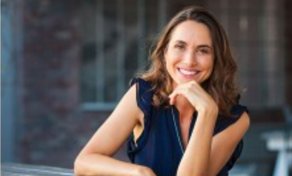
Proto-Persona 1 Usuário/ Necessidades
Usuário frequente de serviço de diarista
Quem ? Nome, foto e uma frase que especifica o problema
Palavras/ frases que definem a persona
Dulce
"Minha vida é super corrida não tenho tempo para arrumar a casa."
Heavy-user de internet
Vive correndo
Bem remunerada
Viaja bastante
Tem filhos
Impaciente
Tem entre 30 e 50 anos
Dores e Necessidades
Necessita de apoio para a tarefas diárias.
Diaristas que não cumprem o que foi combinado
Não gosta ou não tem tempo para a atividade
Precisa de uma grande disponibilidade
1

Slide 8
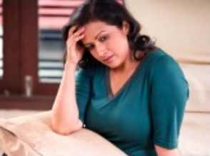
Proto-Persona 2 Usuário/ Necessidades
Usuário presta serviço de diarista
Quem ? Nome, foto e uma frase que especifica o problema
Palavras/ frases que definem a persona
Não utiliza a internet frequentemente
Procura melhores condições
Autônoma
Tem filhos
Paciente
Mora em região periférica
Tem entre 30 e 60 anos
Maria
"Ultimamente anda muito difícil achar novos clientes"
Dores e Necessidades
Dificil achar clientes por conta própria.
Clientes que respeitem ela
Segurança na hora do pagamento.
1

Slide 9
PROTO-PERSONAS – Tá, mas como eu crio uma?
Anote os principais pontos identificados nos usuários pesquisados, para cada um dos quadrantes (Infos/Comportamentos, Dores/Necessidades).
Agrupe por similaridade.
Complemente com os detalhes que faltam (nome, frase, biografia,...)
Escreva tudo nos quadrantes.
Pronto! Você terá suas proto-personas.☺

Slide 10
2. Proto-Persona – Justificativa
Explique quais foram as análises realizadas para a definição da persona (Máx de 10 linhas).
Fizemos uma pesquisa de campo entre as domésticas, entrevistando-as, fizemos testes de serviço em sites concorrentes, analisando e idealizando o que poderiamos melhorar e inovar.
1

Slide 11
3. Entrevistar as possíveis Personas
Entrevistar as personas potenciais (Preferencialmente não ser aluno da BandTec)
Identificar quem deve ser entrevistado
Decidir como será a entrevista (áudio, questionário...)
A entrevista deve ser não estruturada. Uma conversa pedindo que a pessoa explique o desejado, mas com perguntas para aprofundar. Qualitativa.
Você deverá criar um slide com as percepções levantadas (Mostrar um exemplo de como pode ser o slide).

Slide 12
Script de Entrevista
SCRIPT:
Boas vindas a pessoa (4 min)
Perguntas pessoais para relaxar o participante (evite temas polêmicos). (2 min)
Perguntas fáceis para o aquecimento
Questionário ou deixar a pessoa Falar/Explicar.
Depois de realizar o questionários, você deve sondar o participante sobre o que ele achou e se tem algo mais que gostaria de falar. (5 min)
Fim de papo (5 min). Você agradece pela participação, paga um café ☺ e se despede. (5 min)
* Se for gravar, peça permissão (muita gente não gosta) e envie uma cópia do áudio para a pessoa.

Slide 13
3. Exemplo de como mostrar uma entrevista...
QUE FORMULÁRIO CHATO 10x
PARA QUE ISSO?
Não sei o que é RE..
QUE COISA ISSO! DE COLOCAR A FOTO
CONSEGUI FAZER 8x

Slide 14
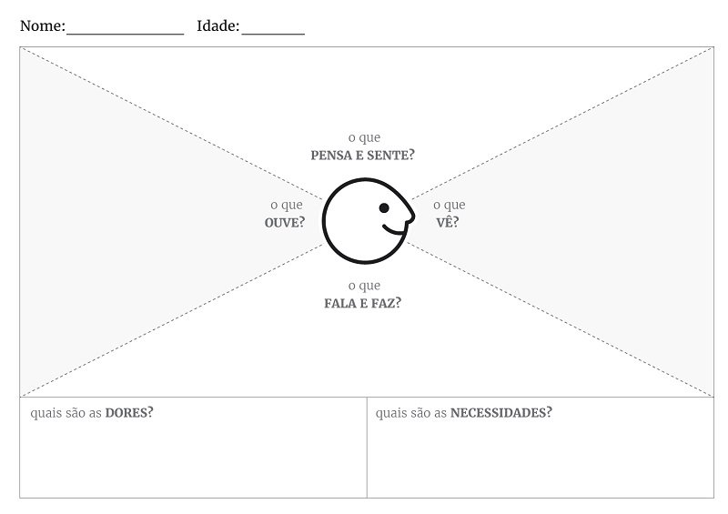
Maria
entre 30 e 60 anos
Sempre existirá trabalha
Cansativo
Medo de não ter emprego
Me sinto em casa
Difícil arrumar novos clientes
Trabalho cansativo
Estressante procura de oportunidades
Baixa remuneração
Trabalho seguro
Poucas oportunidades
Trabalho corrido
Clientes fieis
Procuro trabalhos
Melhorar remuneração
Muito difícil
Escuto musica
Incerteza de clientes fixos
Muitos clientes
Reconhecimento
Consistência
Tempo excessivo de trabalho
Registro de carteira

Slide 15
Dulce
entre 30 e 50 anos
Sentimento de alivio
Auxilio
Incapaz
Eficácia
Necessidade de ter (contratantes)
Emprego mal remunerado
Discriminação
Desvalorização
Oportunidade
Necessidade de trabalhar (domesticas)
Insubstituível
Sem formação básica
Verifico indicações
Desconfio de domésticas desconhecidas
Pouco reconhecimento no Brasil
Indico a amizades
Falta de capricho
Desconhecer a doméstica
Organização
Ter com quem contar

Slide 16








5. Jornada - Diarista
Fases (utilizador)
CADASTRO
COMPRA DE MOEDAS
LIBERAR CONTATO
REALIZAR SERVIÇO
Faz
(ações do usuário)
Preenchimento de formulários
Autenticações
Verifica os pacotes existentes
Preenche os dados bancários
Realiza pagamento
Paga moedas para liberar o contato
Entrar em contato com contratante
Conseguir o serviço por conta própria
Conquistar o contratante
Sente
(dores do usuário)
Muitas informações para preencher
Desistir de preencher
Buscar outra plataforma
Muito caro
Pagar pra liberar os serviços
Pouca opção de pacotes
Investimento arriscado
Será que vou conseguir o trabalho?
Vale a pena liberar esse contato?
Se não conquistar o contratante, o dinheiro foi desperdiçado
Perdi meu tempo?
Conseguir serviços constantes com o contratante
Pensa
(usuário)
Proposta
(mudanças)
Apenas informações relevantes
Formulários simples e que atrai o usuário
Vamos lucrar com base numa fração do lucro da contratada
Melhor distribuição de contatos
Preço para liberação condizente com o valor recebido
Não precisar conquistar o cliente
Certeza de serviço

Slide 17
5. Jornada – Contratante
Fases (utilizador)
CADASTRO
CRIAR SERVIÇO
ESPERAR CONTATO
FEEDBACK
Faz
(ações do usuário)
Preenchimento de formulários
Autenticações
Detalhar serviço prestado
Detalhar ambiente de trabalho
Após criar o serviço, esperar contato das contratadas
Escolher a doméstica que mais te agrada
Realizar feedback no aplicativo após o serviço ser realizado
Sente
(dores do usuário)
Desistir de preencher
Buscar outra plataforma
Muitas informações para preencher
A doméstica é confiável?
Qual doméstica devo escolher?
Será que vão enviar propostas?
Será que devo chamar a mesma pessoa num próximo serviço?
Devo continuar utilizando a plataforma?
Pensa
(usuário)
Proposta
(mudanças)
Interface do usuário mais simples e colorida
Formulários mais práticos
Apenas informações relevantes
Formulários práticos
Tornar o processo mais ágil e seguro
Incentivos por promoções e integrações
Cativar o contratante a continuar usando a plataforma

Slide 18
Resumo do que precisa ser entregue
ENTREGA DE PI EM GRUPO
Passo 1 – Definição do Negócio
Passo 2 – Proto Persona
Passo 3 – Entrevistas (5 para o grupo)
Passo 4 – Mapa de Empatia
Passo 5 – Jornada

